Slide 1
Slikanje hladnih atomov
Maj Škerjanc
4. 6. 2018

Slide 2
Uvod
Bose-Einsteinov kondenzat nam omogoča vpogled v kvantni svet (atomski laser, ultrahladne molekule)
Večina podatkov pridobimo z optičnimi metodami opazovanja, ki temeljijo na
Emisiji
Absorbciji
Faznem zamiku svetlobe
Pri absorpcijskem ali fluorescenčnem slikanju se oblak atomov segreje, kar nam uniči nadaljne slike
Rešitev je slikanje s pomočjo faznega zamika

Slide 3
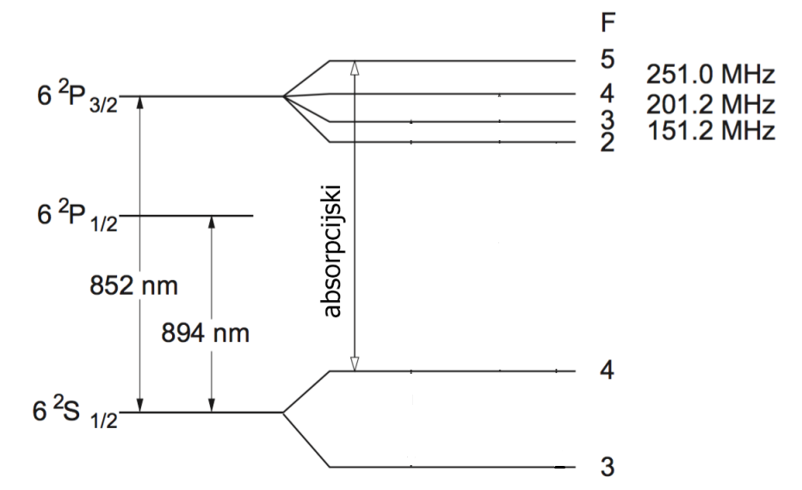
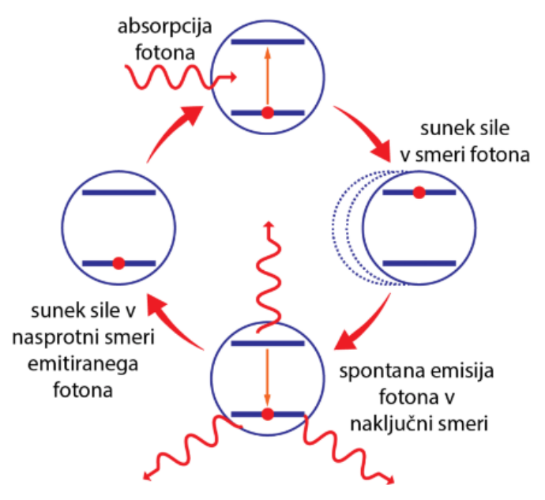
Fluorescenčno slikanje
Deluje na principu absorpcije in emisije
Na oblak posvetimo z laserjem s frekvenco blizu atomske resonančne frekvence
Za slikanje posnamemo dve sliki
Slika fotonov sipanih na oblaku
Slika brez atomov z vklopjenimi žarki
Drugo odštejemo od prve

Slide 4
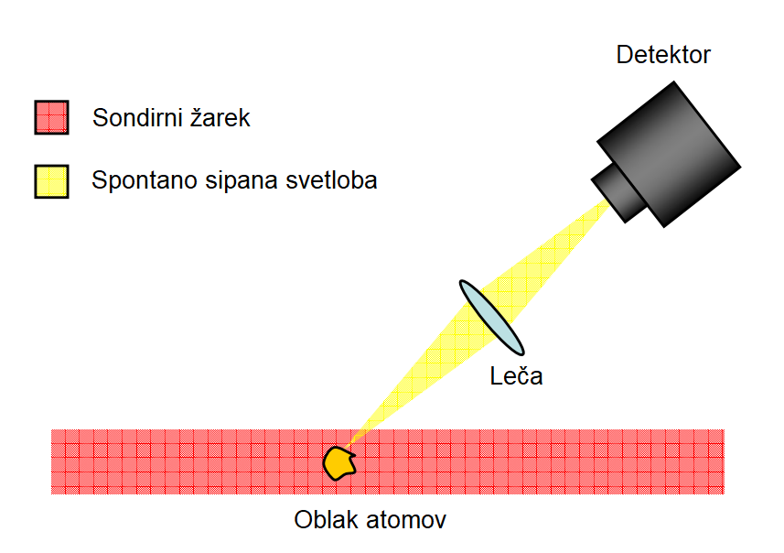
Fluorescenčno slikanje
Prednosti:
Enostavna postavitev
Lahko izberemo skoraj katerokoli
smer opazovanja
Slabosti:
Destruktivnost (segrejemo oblak)
Zaznamo le del sipanih fotonov, ki zletijo v prostorski kot $\frac{{πr}_{1}^{2}}{4{πf}_{1}^{2}}$
Za visoke optične gostote postane oblak neprozoren

Slide 5
Absorpcijsko slikanje
Posvetimo na oblak in slikamo senco, ki nastane zaradi absorpcije fotonov
Slikamo z žarkom blizu atomske resonančne frekvence
Za slikanje posnamemo tri slike:
Slika z atomi
Slika brez atomov in vklopljenim žarkom za slikanje
Slika brez atomov in brez žarka

Slide 6
Absorpcijsko slikanje
Prinese dva velikostna reda večje razmerje signala proti šumu kot fluoroscenčno slikanje
Je relativno enostavno
Destruktivno
Ni primerno za slikanje optično gostih oblakov, saj prepustnost pada eksponentno z gostoto atomov in bo senca popolnoma črna
To lahko rešujemo na dva načina

Slide 7
$σ=\frac{Γhν}{2I_{s}}\frac{1}{1+\frac{I(z)}{I_{s}}+{(\frac{2δ}{Γ})}^{2}}$ $n_{ref}=1+\frac{σ_{0}nλ}{4π}(\frac{i}{{1+δ}^{2}}−\frac{δ}{{1+δ}^{2}})$
Lahko zmanjšamo presek za interakcijo med fotoni in atomi s tem da frekvenco laserja odmaknemo od atomske resonančne frekvence (detuning)
Za neničelni detuning realni del lomnega količnika postane neničelen in
Oblak se začne obnašati kot leča ter nam popači slike
Popačenje je prostorsko odvisno
S povečanjem detuning zmanjšamo ta učinek, ampak obenem zmanjšamo presek in oblak postane praktično prozoren
Dopustimo oblaku da se razširi, saj je pri končni temperaturi in slikamo, ko se optično gostota dovolj zmanjša

Slide 8
Nedestruktivno slikanje
Približek lomnega količniga za dvonivojski sistem
$$n_{ref}=1+\frac{σ_{0}nλ}{4π}(\frac{i}{{1+δ}^{2}}−\frac{δ}{{1+δ}^{2}})$$
Absorpcija je odvisna od imaginarnega dela
Fazni zamik je odvisen od realnega dela lomnega količnika.
Polje po prehodu skozi oblak je
$$E=tE_{0}e^{iφ}=E_{0}+ΔE$$
$$t=exp⁡(−\frac{n′σ_{0}}{2}\frac{1}{1+δ^{2}})$$
$$φ=\frac{n′σ_{0}}{2}\frac{δ}{1+δ^{2}}$$

Slide 9
Slikanje temnega polja
Uporabljena že eno leto po prvih absorpcijskih slikah BECa
Najpreprostejša oblika faznokontrastnega slikanja
Blokiramo neuklonjen del svetlobe
V Fourierovo ravnino postavimo prozorno stekelce z neprozornim diskom v sredini

Slide 10
Slikanje temnega polja
$$I=\left|ΔE^{2}\right|=I_{0}\left[1+t^{2}−2tcos(φ)\right]$$
Za male $φ$ da odvisnost$φ^{2}$
Problemi pri odštevanju ozadja zaradi nelinearnosti
Zaradi nizke intenzitete smo zelo občutljivi na šum

Slide 11
Faznokontrasno slikanje
Za odkritje te tehnike je bila podeljena Nobelova nagrada
V Fourierovo ravnino postavimo fazni zamikovalec
Neuklonjena svetlobe se fazno zamakne za $±π/2$
Uklonjena in neuklonjena svetloba interferirata in nam izboljšata kontrast

Slide 12
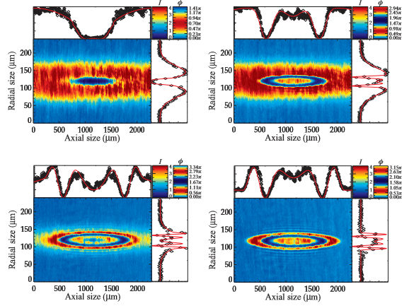
Faznokontrasno slikanje
$$I={|E_{0}e^{\frac{iπ}{2}}+ΔE|}^{2}=I_{0}|t^{2}+2+2t\left(\sin\left(φ\right)−cos⁡(φ)\right)|$$
Za male $φ$ dobimo $I≈I_{0}(1+2φ)$, kar je linearno v $φ$
Večji kontrast za male $φ$ kot slikanje temnega polja
Ker ne blokiramo neuklonjen del svetlobe delamo z večjimi intenzitetami in nismo tako občutljivi na šum
Za večje $φ$ dobimo $I=I_{0}[3+2(\sin\left(φ\right)−cos⁡(φ))]$, ki je periodična
Periodičnost intenzitete lahko izkoristimo za večji efektivni dinamični razpon
Gostoto obročev, ki nastanejo zaradi periodičnosti, lahko izberemo z detuningom, katerega nadzorujeom z akustično-optičnimi modulatorji (AOM)

Slide 13
Faznokontrasno slikanje
Metoda se ne uporablja veliko
Izbira velikosti zamikovalca ni trivialna
Težavnosti proizvodnje ali nakupa zamikovalca
Težavnost poravnave optičnega sistema
Izkaže se da je poravnava sistema glavni problem, saj so tudi velikosti izdolbine izbrane zaradi lažje postavitve

Slide 14
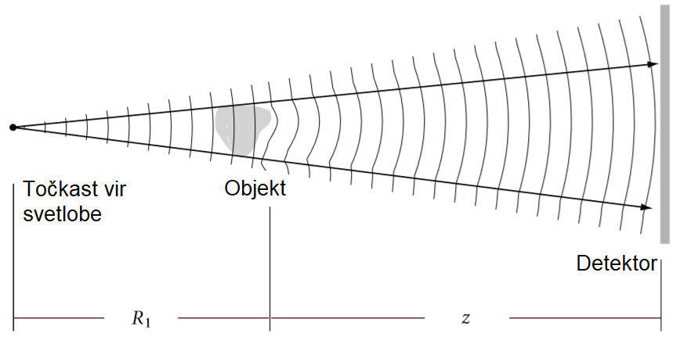
Difrakcijsko kontrastno slikanje
Ko posvetimo s svetlobo na prozoren oblak, se del svetlobe fazno zamakne
Lom in uklon povzročita spremembe v amplitudi valov za neničelno propagacijsko razdaljo z
Za male propagacijske razdalje z, je slika podobna obrisu objekta
Metoda je uporabna le, če lahko iz
slike rekonstruiramo objekt slikanja

Slide 15
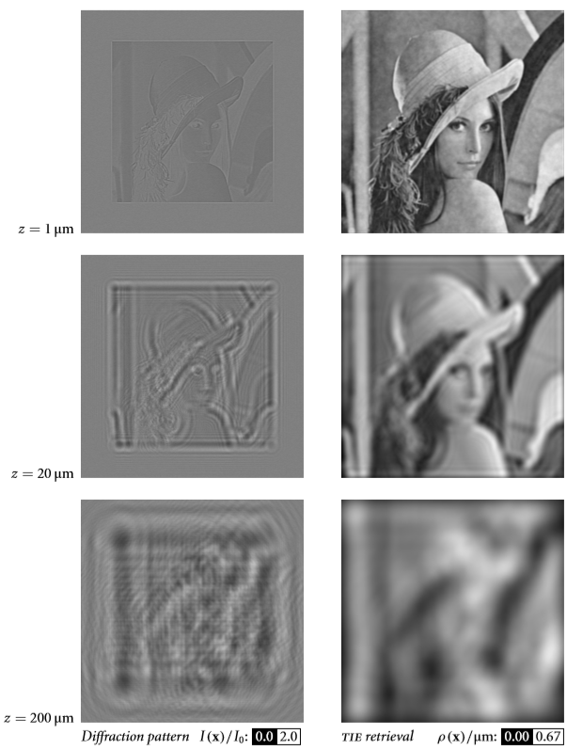
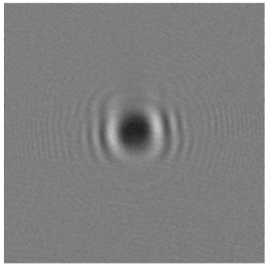
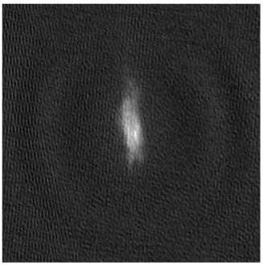
Difrakcijsko kontrastno slikanje
Proces se imenuje iskanje difrakcijskega kontrasta (eng. Diffraction-contrast retrieval)
V smeri potovanja valovanja je rešitev problema enoznačna.
Če privzamemo da je objekt iz enakega materiala sta faza in amplituda takoj za objektom oba odvisna od debelina materiala skozi katerega potujeta: $n_{ref}\left(r\right)=1+ρ(r)(δ+iβ)$
S pomočjo Fouriereve transformacije pridemo do izraza za stolpično gostoto
$n\left(x\right)= \frac{1}{2k}F^{−1}\left\{\frac{1}{δsin⁡(πλzu^{2})−βcos⁡(πλzu^{2})}F\left[\frac{I\left(x\right)−I_{0}}{I_{0}}\right]\right\}$

Slide 16
Difrakcijsko kontrastno slikanje
Metodo lahko uporabljamo brez dodatnih optičnih elementov
Znebimo se približkov zaradi neidealne leče
Znebimo se šuma zaradi prahu in nepravilnosti na površini leče
Povečavo lahko ohranimo z uporabo točkastega izvora svetlobe
Ker ni optičnih elementov je nemogoče posneti sliko izven fokusa
Enostavna postavitev
Metoda ima slabše razmerje signala proti šumu kot faznokontrastno slikanje
Potrebna rekonstrukcija slike

Slide 17
Zaključek
Raziskovanje in opazovanje hladnih atomov in Bose-Einsteinovega kondenzata si olajšamo z uporabo nedestruktivnih metod
Zaradi dobrih lastnosti relativne enostavnosti absorpcijskega slikanja, se trenutno uporablja tudi v Laboratoriju za hladne atome na IJS, kjer imajo v načrtu postavitev sistema za nedestruktivno slikanje.

Slide 18
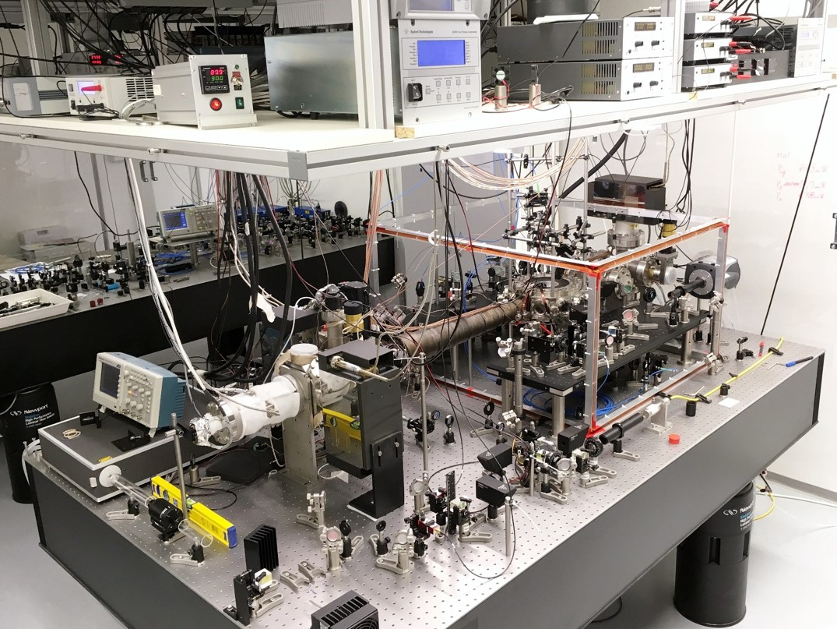
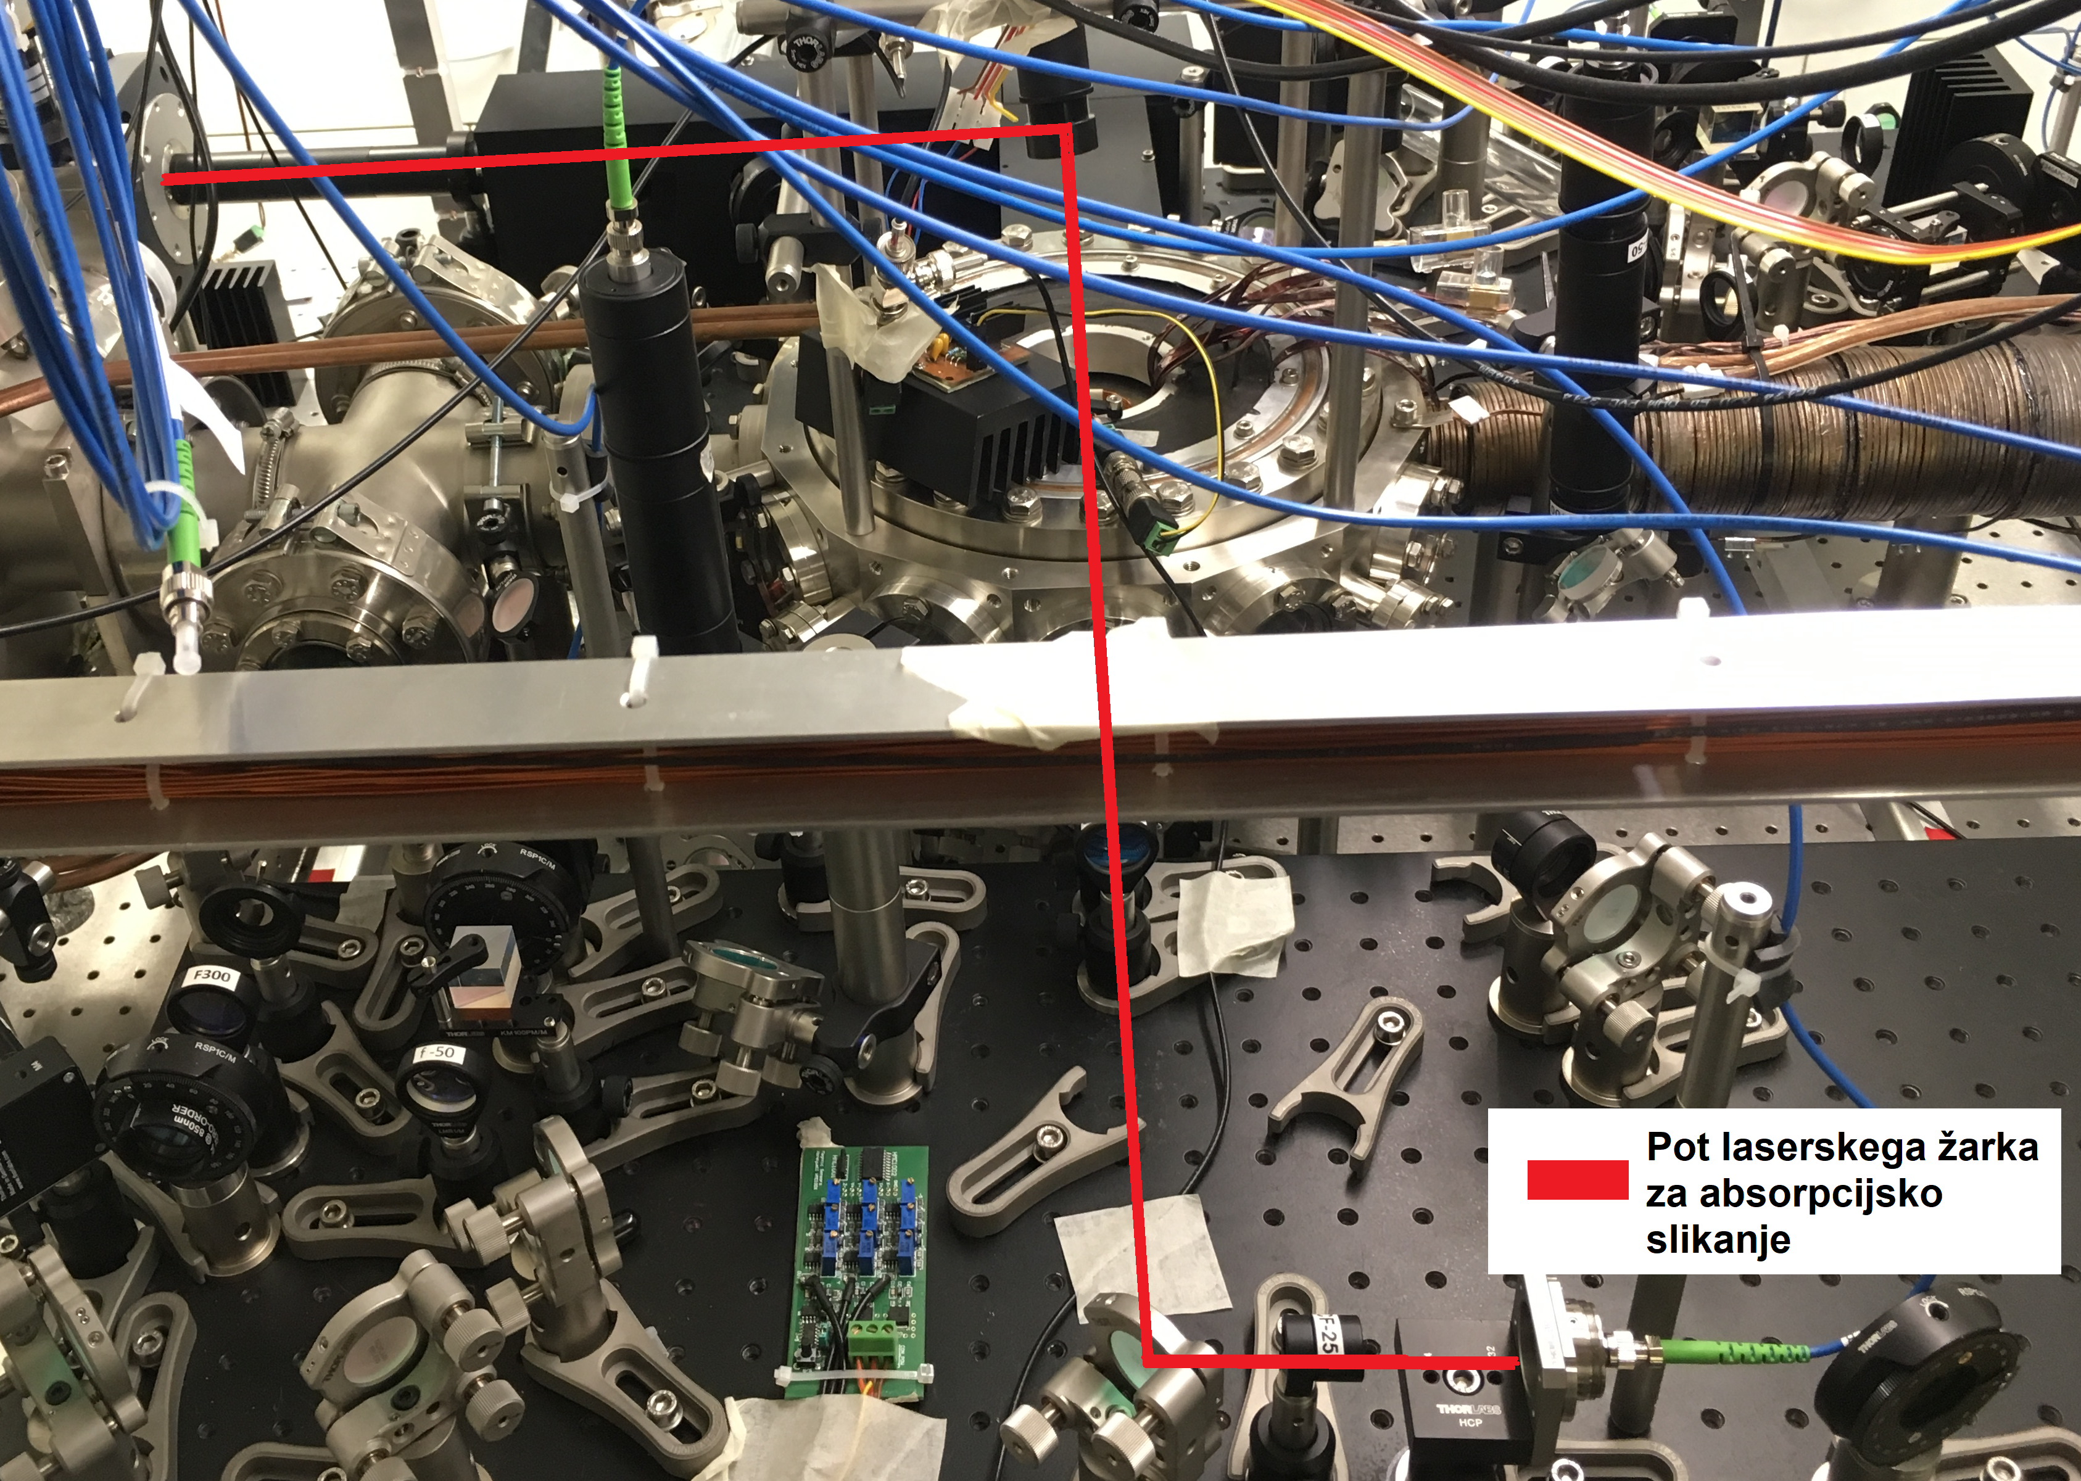
Zaključek

